Slide 1
Widać 100% (jej :D)
Widać 95% (tak, damy radę :D)
Widać 85% (może być problem…)
Widać 55% (Panie, na tym się nie da pracować)
Widać 48% (Mordor)
Widać, po prostu widać
Czy_Widać_Table

Slide 2
RSA
Prezentacja (chyba)

Slide 3
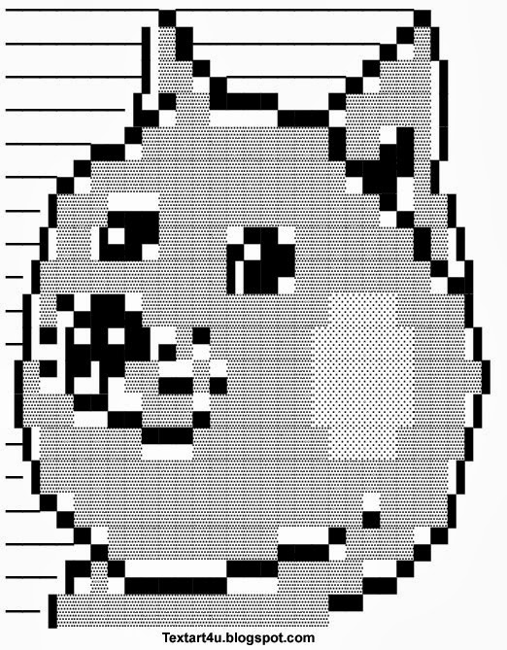
RSA -> | \/
← //To są strzałki
Algorytm Rivesta-Shamira-Adlemana

Slide 4
¿ RSA jakie jest, każdy widzi.?
Jest to jeden z pierwszych i obecnie najpopularniejszych asymetrycznych algorytmów kryptograficznych z kluczem publicznym, zaprojektowany w 1977 przez Rona Rivesta, Adiego Shamira oraz Leonarda Adlemana

Slide 5
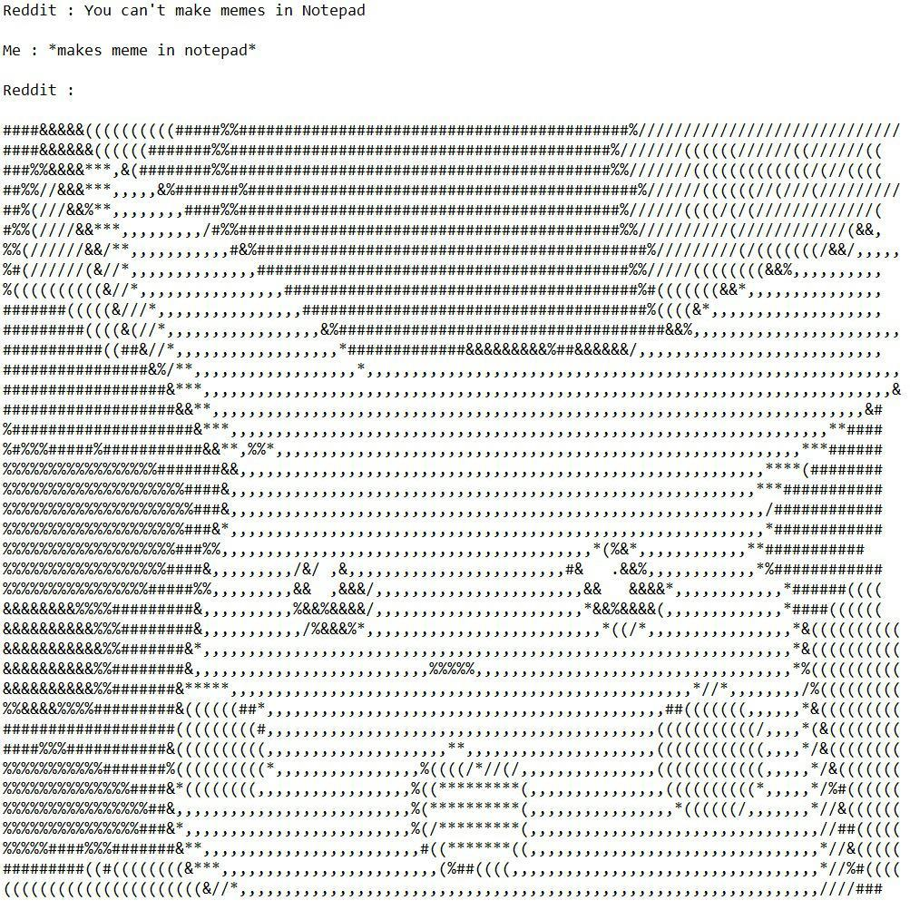

Slide 6
Opis algorytmu, (czyli czym to się je)
edit: (proszę nie mówić, że łyżeczką)
edit2: (tak naprawdę widelcem)
E-dit3: (Tak serio serio to łyżdelec)

Slide 7

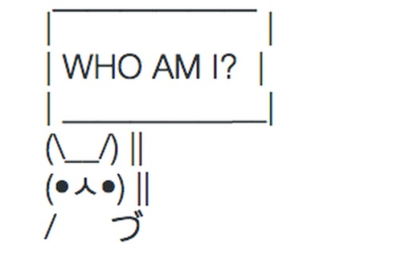
Opis algorytmu
Wybieramy losowo dwie DUŻE liczby pierwsze p , q
np. p = 2, q = 3
Dwa) Obliczamy N = p * q;
ᶔ) Obliczamy wartość funkcji Eulera: φ(N) = (p – 1)(q – 1)
„O cholera to funkcja Eulera”
~ Wiadomo kto
4. Wybieramy liczbę e: 1 < e < φ(N)
NWD(e, φ(N)) = 1
5} Klucz publiczny = (e, N)
6. Wybieramy liczbę d taką, że (d*e) mod(φ(N)) = 1
SEVEN Klucz prywatny -> (d , N)

Slide 8
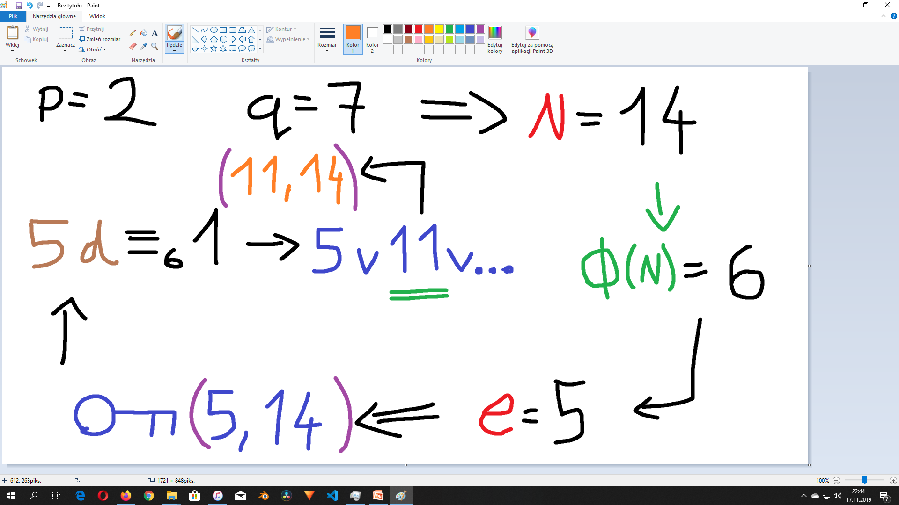
Example:

Slide 9
SZYFROWANIE
(Na przykładzie p = 2, q = 7)
Klucz publiczny: (5 , 14)
Wiadomość: „B”

Slide 10
DESZYFROWANIE
(Na przykładzie p = 2, q = 7)
Klucz prywatny: (11 , 14)
Wiadomość: „D”

Slide 11
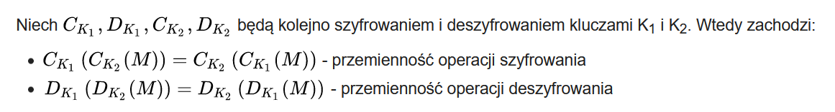
Własności
!! Ze względów bezpieczeństwa nie powinno się stosować więcej niż 2 zagnieżdżone szyfrowania ze względu na ataki oparte na chińskim twierdzeniu o resztach.

Slide 12
Ciekawostki
Dotychczas największym kluczem RSA, jaki rozłożono na czynniki pierwsze, jest klucz 768-bitowy

Slide 13
Dziękuję za uwagę!

